Slide 1
Graph Embedding 陈浩 2020.04

Slide 2
Item2vec
soft | 腾讯微云;必胜客;指划修图 Snapseed;动态壁纸选择器;微博;
 | 功能相机;微信;计算器;下载内容 夏新定制版;小米百变锁屏(MiLocker);京东
game | 镜界;极品飞车最高通缉 OL;逗比人生;我的世界;火影战记;车祸英雄;穿越火线：枪战王者
 | 模拟山羊;我功夫特牛;指尖战车;我的世界;剑与远征
Item2vec是将word2vec的方法迁移到了推荐系统中
数据：将items视为word，用户的行为序列视为一个集合，item间的共现为正样本，并按照item的频率进行负采样，缺点是：忽略了user行为的序列信息，没有对用户对item的喜欢程度进行建模
模型：
word2vec
item2vec

Slide 3
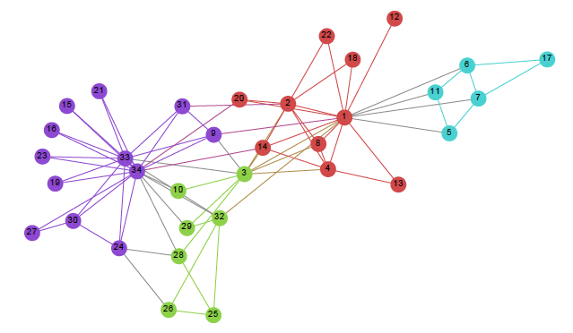
DeepWalk
deepwalk思想类似word2vec，用图中节点与节点的共现关系学习节点的向量表示
空间结构 => 序列结构
数据：deepwalk使用随机游走的方式在图中进行采样，是一种可以重复访问节点的深度优先遍历算法，在给定当前节点的情况下，从该节点的邻居节点中随机采样作为下一个节点，重复此过程，直到序列长度满足预设的条件
模型：采样结束后，得到节点的序列结构数据，利用word2vec的思想训练模型，并通过Skip-gram结合负采样的方式优化模型，进而学习图中节点的向量表示

Slide 4
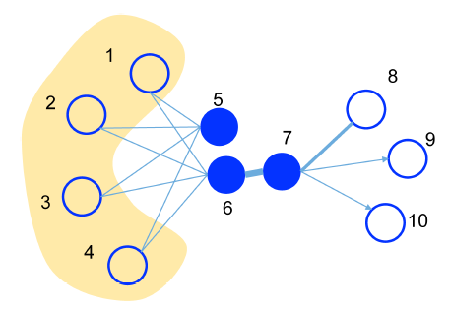



LINE
一阶相似度用于描述图中的局部相似度
对于节点 和节点 边权 即为其相似度
$$v_{i}$$
$$v_{j}$$
$$w_{ij}$$
联合概率：
经验分布：
优化目标：
节点6和节点7直接相连，因此这两个节点有较高的一阶相似度

Slide 5




LINE
二阶相似度用于描述图中的有相同 context 节点的相似度，每个节点有两个embedding，一个是节点本身的向量表示 ，另一个是作为 context 的向量表示
$$u_{i}$$
${u^{′}}_{i}$
对于一条边 给定节点 则产生节点 的概率为：
经验分布：
为节点 i 的出度
优化目标：
$d_{i}$
节点5和节点6有相同的context，因此这两个节点有较高的二阶相似度
为节点节点的重要因子，可以用节点的出度或者 PageRank 等方法获取得到，这里取其为节点的出度
$$λ_{i}$$

Slide 6
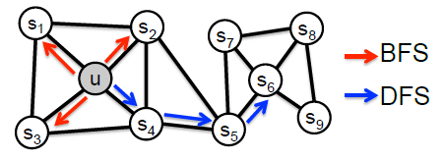
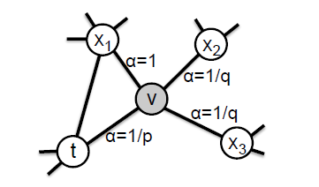











Node2vec
node2vec是对deepwalk的一种拓展，相较deepwalk的深度优先策略，node2vec兼顾了深度优先和广度优先的策略
数据：有偏的随机游走策略，将空间数据转化为序列数据
给定节点 ,访问下一个节点 的概率为：
为归一化常数
node2vec利用两个超参数 和 来控制随机游走的策略，假设随机
游走经过边 到达节点 则
为节点 到节点 之间的最短路径距离
$$v$$
$$x$$
$$Z$$
$$p$$
$$q$$
$$x$$
$$d_{tx}$$
控制重复访问刚刚访问过的节点的概率
控制偏向BFS或者偏向DFS的概率
$$t$$
$$x$$
$$p$$
$$q$$

Slide 7




Node2vec
模型：
设 为节点 的向量映射函数，定义 为通过策略 采样得到的节点 的近邻点集合，
node2vec通过最大化节点的近邻定点的概率即：
为了使上式可解，提出两个假设：
1. 独立性假设：给定节点 ,则与其近邻的节点出现的概率与其近邻的其他节点无关，则：
2. 特征空间对称假设：相较LINE中的两个embedding，这里一个节点作为自身和作为context共享embedding向量
则条件概率公式表示为：
最终的优化形式为：
其中
$$u$$
$$S$$
$$u$$
$$u$$

Slide 8
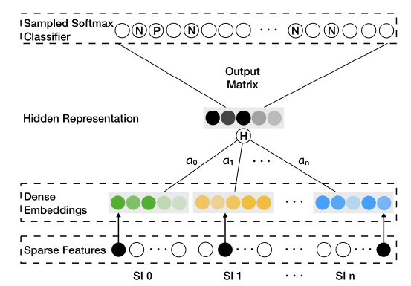
Ali三种方式
BGE：Base Graph Embedding (基于概率随机游走)
GES: Graph Embedding with Sid Information
假设每个节点 有 种不同的side information:
average-pooling operation:
EGES: Enhanced Graph Embedding with Side Information
weighted average combining:
模型：

Slide 9
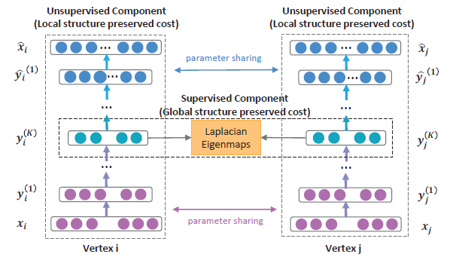
SDNE
设邻接矩阵：
若取 则：
一阶损失：
二级损失：
总损失：

Slide 10
谢谢！

